Slide 1


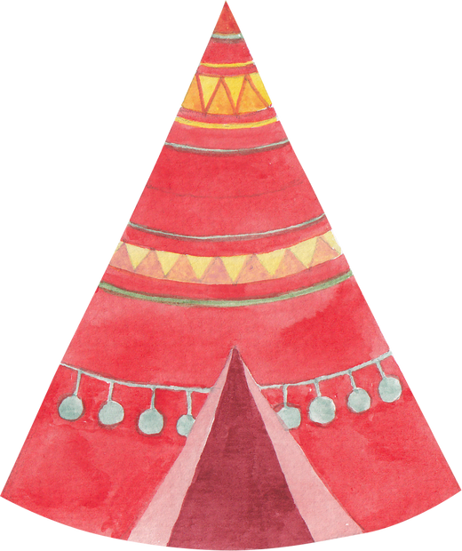
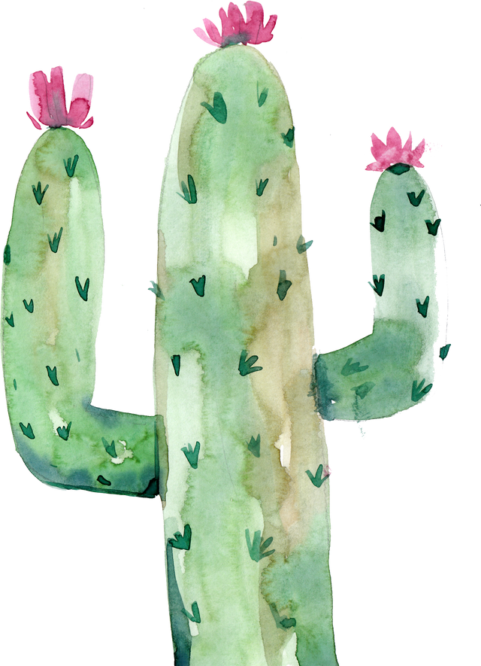



Đọc câu chuyện :
Kì nghỉ thú vị

Slide 2
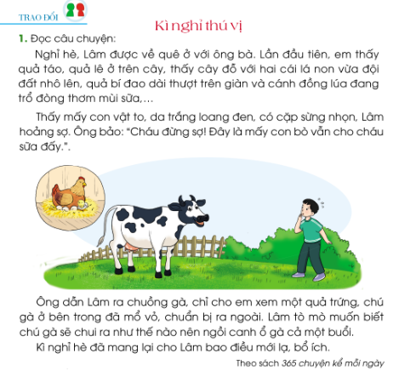

Slide 3
Qua kì nghỉ hè ở quê, Lâm đã biết thêm điều gì về cây, quả?
Lâm biết quả táo, quả lê ở trên cây trông như thế nào; biết cây đỗ với hai lá non đội đất nhô lên, quả bí đao dài thượt trên giàn, cánh đồng lúa đang trổ đòng thơm mùi sữa.

Slide 4
Ông đã giúp Lâm hiểu về nguồn gốc của sữa và sự ra đời của những chú gà con bằng cách nào?
Ông cho Lâm ngắm những chú bò; nói cho Lâm biết con bò sữa cho ta sữa; ông dẫn Lâm ra chuồng gà, chỉ cho Lâm xem chú gà con ở trong quả trứng, chú phải mổ vỏ trứng để ra ngoài.

Slide 5
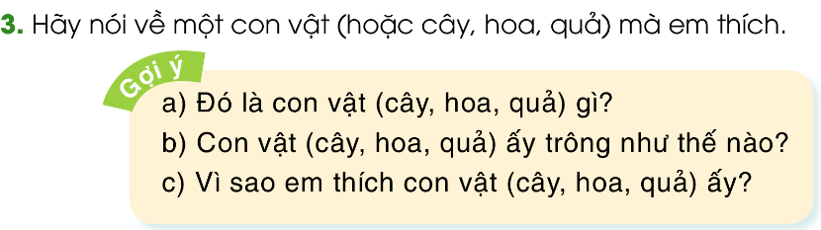

Slide 6
Nhà em có một khóm hoa hồng rất đẹp được trồng trước sân nhà. Khóm hoa hồng chỉ cao bằng đầu em. Thân hoa có gai nhọn. Thân cây rất chắc khỏe, cành và chồi non màu xanh đậm. Hoa hồng có nhiều cánh, các cánh hoa mềm mịn mỏng manh xen kẽ nhau ôm ấp lấy nhụy hoa vàng ở giữa. Hoa hồng nhà em đặc biệt rất thơm. Mùi thơm của nó rất dễ chịu. Ai đến cũng khen khóm hồng nhà em thật là đẹp. Em rất yêu quý cây hoa hồng này, luôn tận tâm chăm sóc cho nó từng ngày và coi nó như một người bạn gắn bó, thân thiết.

Slide 7
Nhà em có nuôi một chú chó. Tên của chú là Nho. Thân hình chú rất to và khỏe. Lông chú màu vàng và rất mượt. Đuôi chú rất dài. Mỗi khi em đi học về, chú vẫy đuôi rối rít. Nhờ có chú chó giữ nhà mà cả nhà em ngủ ngon hơn. Em rất yêu quý chú!
Nhà em không nuôi mèo, nhưng có một chú mèo của bác hàng xóm thường qua nhà em. Đầu của chú nhỏ và tròn như quả cam. Bộ lông của chú có sọc màu đen và mượt như nhung. Mỗi khi nó thấy em, nó đều kêu meo meo. Mẹ em cho nó một mẩu xương cá, nó ăn và tỏ ra rất hài lòng. Em rất yêu chú mèo này.

Slide 8
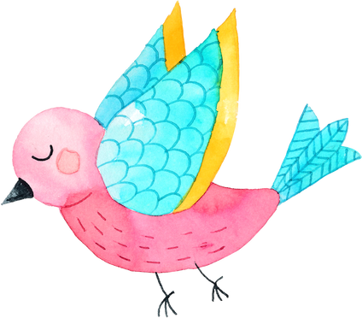
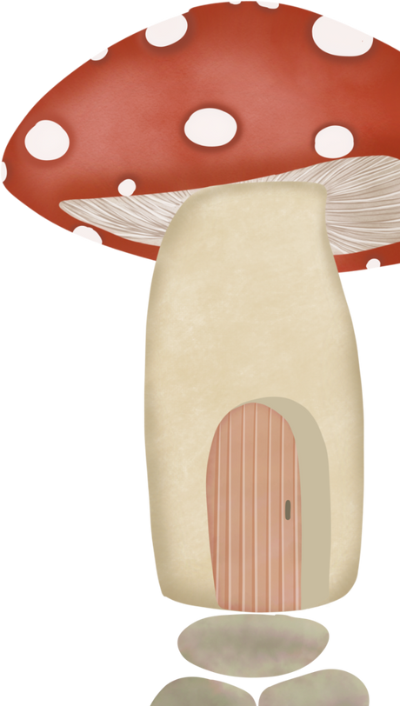


HĐ 1: Đọc và trả lời câu hỏi
Hoạt động 1: Tìm hiểu yêu cầu và mẫu.
- GV cho học sinh quan sát lần lượt 3 bức ảnh trong sách giáo khoa (cảnh Đất Mũi, Sa Pa và Nha Trang)

Slide 9
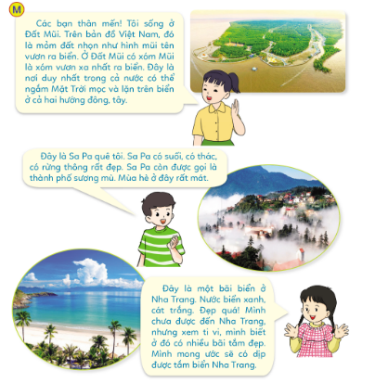

Slide 10

– Em sẽ giới thiệu về cảnh đẹp nào?
– Cảnh đẹp đó ở đâu?
– Cảnh đẹp đó có gì khiến em yêu thích?

Slide 11

THỰC HÀNH GIỚI THIỆU TRONG NHÓM
Hướng dẫn:
– HS làm việc theo nhóm đôi, tập giới thiệu về cảnh đẹp.
– HS hỏi thêm về những điều bạn vừa giới thiệu. VD: Bạn đến nơi đó khi nào?
Vì sao bạn thích cảnh đẹp đó?

Slide 12
THỰC HÀNH GIỚI THIỆU TRƯỚC LỚP
VD: Trao đổi về động Phong Nha:
+ Bạn đi thăm động Phong Nha cùng ai? (Tôi đi cùng bố mẹ.).
+ Bạn đi vào động bằng cách nào? (Tôi đi vào động bằng thuyền máy.).
+ Bạn thích nhất điều gì ở động Phong Nha? (Tôi thích nhất là động có nhiều nhũ đá. Nhũ đá ở đây tạo thành những hình rất đẹp. /Tôi thích nhất là không khí trong động. Động rất mát.).

Slide 13


HƯỚNG DẪN VỀ NHÀ
Ôn tập lại nội dung của bài học ngày hôm nay
Chuẩn bị cho bài mới Bài đọc 2: Sông Hương

Slide 14




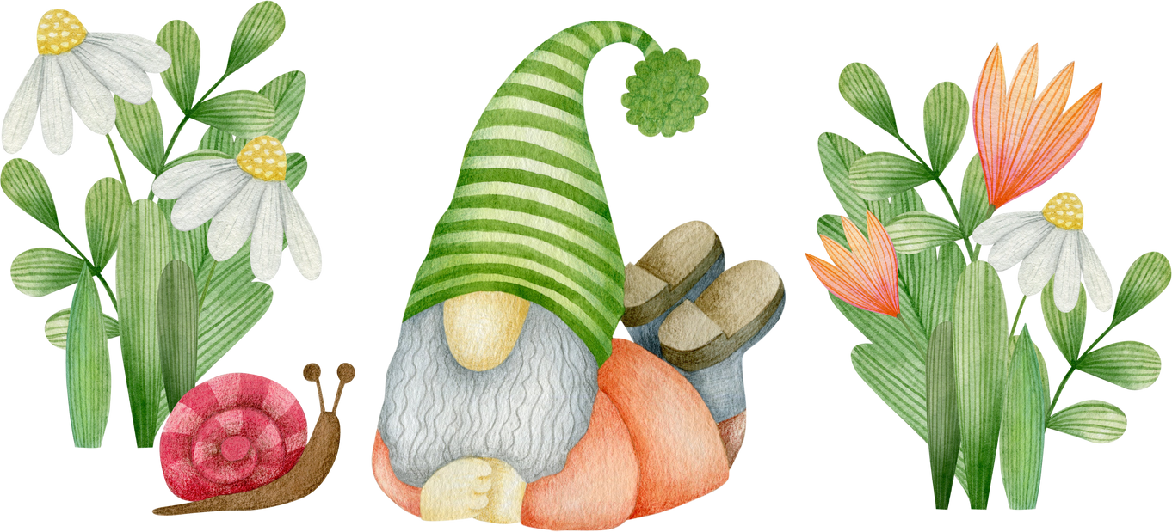
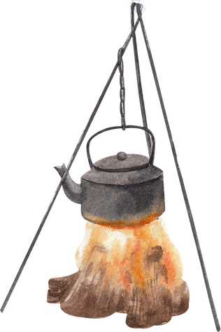
CẢM ƠN CÁC EM ĐÃ CHÚ Ý LẮNG NGHE!

